Slide 1
Blok 2
Matěj Bezdíček

Slide 2
Organizmy
Nocardia carnea CCM 275
  Medium č. 8, 30°C, 7 dní stará kultura
Str. griseus ssp. griseus CCM 3362
  Medium č. 15, 30°C, 7 dní stará kultura
Yarrowia lipolytica W1
  MEA, 30°C, 7 dní stará kultura
Bacillus cereus CCM 2010
  Medium č. 2, 30°C, 48 hodin stará kultura

Slide 3
Použité metody
Preparáty
  Nativní preparát
  Sklíčkové kultury
Pozorování
  Světelné pole
  Fázový kontrast
  Nomarského diferenciílní interferenční kontrast

Slide 4
Preparáty

Slide 5
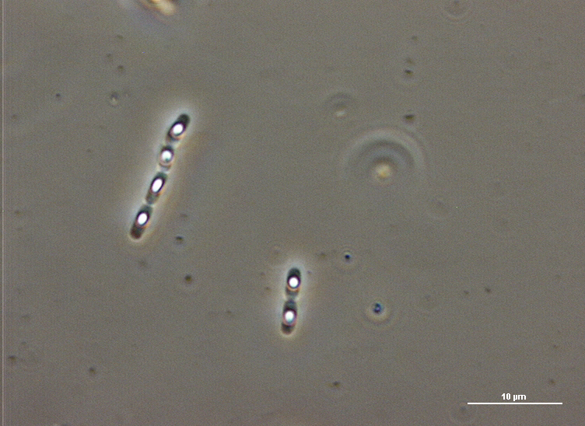
B. Cereus CCM 2010; fázový kontrast, nativní preparát
Oválné centrální endospory

Slide 6
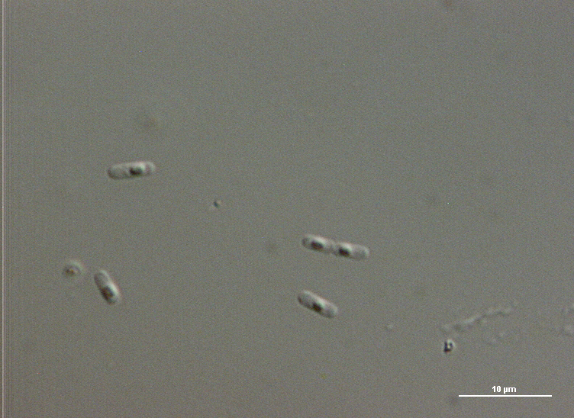
B. Cereus CCM 2010; NDIC, nativní preparát
Oválné centrální endospory

Slide 7
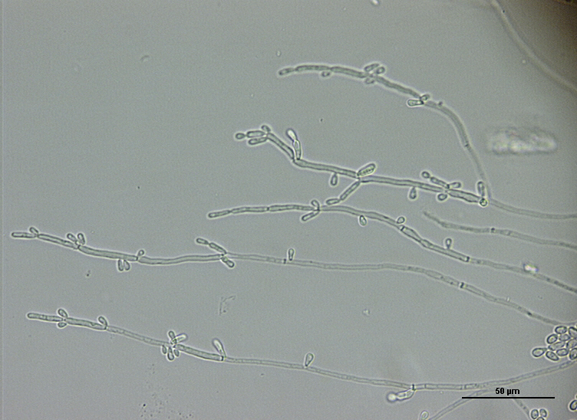
Yarrowia lipolytica W1, světelné pole, vlhká komůrka
Spora
Přehrádkované hyfy

Slide 8
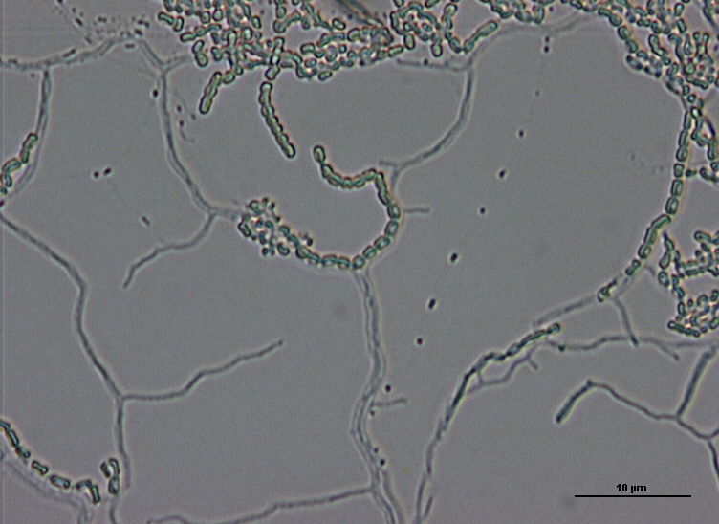
Str. griseus ssp. griseus CCM 3362, světelné pole, sklíčková kultura
Hyfa
Spory

Slide 9
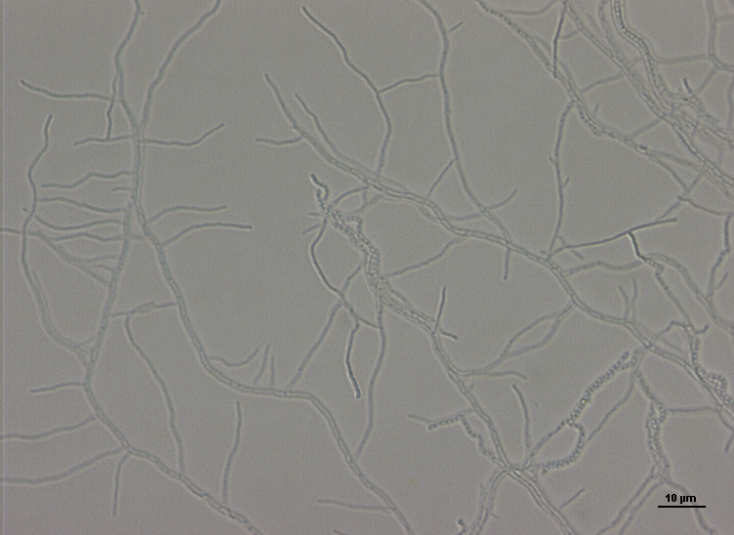
Nocardia carnea CCM 275, NIDC, sklíčková kultura
Hyfa
Spory

Slide 10
Děkuji za pozornost

